Slide 1
תירגול 3: לולאות, משתנים בוליאניים

Slide 2
לולאת while

Slide 3
לולאת while
קטע קוד מתבצע שוב ושוב כל עוד תנאי מתקיים
int number = 40;
while(number>0)
{
printf(“%d remain\n”,number);
number=number-1;
}
תנאי
גוף הלולאה

Slide 4
לולאת while
תרגיל 1: הדפיסו כמה פעמים ניתן לחלק מספר ב 2 לפני שהתוצאה קטנה או שווה ל 1

Slide 5
לולאת while
int number = 128, counter = 0;
while(number>1)
{
number/=2;
counter++;
}
printf(“log2(%d)=%d\n”,number, counter);
תנאי
גוף הלולאה
מה הבעיה?
Notes:
log2 = לוג על בסיס 2
הבעיה היא שבהודעה הסופית אנחנו רוצים להדפיס את המספר המקורי שנקלט,
אולם לצורך החישוב אנחנו מחלקים אותו, כך שבסוף תמיד מודפס 1.

Slide 6
לולאת while
int original_number = 128, counter=0;
int number = original_number;
while(number>1)
{
number/=2;
counter++;
}
printf(“log2(%d)=%d\n”,original_number, counter);
תנאי
גוף הלולאה

Slide 7
לולאות do-while, for

Slide 8
לולאת do-while
בפעם הראשונה גוף הלולאה מתבצע בוודאות.
לאחר מכן, גוף הלולאה מתבצע שוב ושוב כל עוד התנאי מתקיים
int x;
do
{
scanf("%d",&x);
printf("%d\n",x*x);
}while(x>0);
גוף הלולאה
תנאי
Notes:
יש להזכיר שבניגוד ללולאת while, בלולאת do-while האיטרציה הראשונה תתבצע תמיד.

Slide 9
לולאת for
int factorial = 1;
int n, i;
printf(“Enter n: “);
scanf(“%d”, &n);
for (i=2 ;i<=n ;i++)
{
factorial *= i;
}
printf(“%d!=%d\n", n, factorial);
בדיקת התנאי
אתחול
קידום
גוף הלולאה
Notes:
יש להסביר איך לולאת for עובדת.
קודם מתבצע האתחול, לאחר מכן מתבצעת בדיקה האם התנאי מתקיים ובסוף כל איטרציה מתבצע הקידום.

Slide 10
שקילות לולאות
האם ניתן להחליף את לולאת ה-for הזו בלולאת while? ומה לגבי do-while?
(הניחו כי n הוגדר ואותחל בנקודה קודמת בתוכנית)
for (int i=0; i<n; i++){
printf(“%d”,i);
}

Slide 11
שקילות לולאות
מה יותר ברור?
for (int i=0; i<n; i++){
printf(“%d”,i);
}
האם זה תמיד שקול?
int i=0;
while (i<n){
printf(“%d”,i);
i++;
}
int i=0;
do {
printf(“%d”,i);
i++;
} while (i<n)
Notes:
בלולאת do-while ההדפסה הראשונה תמיד תתבצע, לכן זה לא יהיה שקול אם n<1 . ניתן להקיף את הלולאה ב- if(n>=1) כדי לקבל שקילות.
חשוב להדגיש שלמרות השקילות, נראה כי לולאת for הכי "טבעית" לביצוע המשימה.

Slide 12
שקילות לולאות
מה יותר ברור?
נניח ש x הוגדר ואותחל קודם
while (x < 0) {
scanf(“%d”,&x);
}
for ( ; x < 0 ; ){
scanf(“%d”,&x);
}
ניתן להשאיר את גוף הלולאה ריק
ניתן להשאיר חלקים ריקים בכותרת
for ( ; x < 0 ; scanf(“%d”,&x) ){
}
Notes:
נניח ש x הוגדר ואותחל לפני.

Slide 13
לולאות
תרגיל 1: כתבו תכנית הקולטת מספר אי-שלילי ומדפיסה את סכום הספרות. למשל, אם המספר הנקלט הוא 234114, הפלט יהיה 15.
אין צורך לוודא כי הקלט אי-שלילי.
באיזו סוג לולאה כדאי להשתמש?
Notes:
במקרה בו אנו לא יודעים מהו מספר האיטרציות שהלולאה תתבצע, עדיף להשתמש בלולאת while.

Slide 14
לולאות
int n, sum = 0;
printf("Please enter a non-negative number: ");
if( scanf("%d", &n) < 1)
return 1;
/* each iteration we add the last digit of the number, and reducing it from the number. */
while (n > 0) {
sum += n%10;
n /= 10;
}
printf("sum of digits is %d\n", sum);

Slide 15
לולאות
תרגיל 2: כתבו תכנית הקולטת 10 מספרים, מחשבת ומדפיסה את סכומם.
באיזו סוג לולאה כדאי להשתמש הפעם?

Slide 16
לולאות
#define N 10
int main()
{
int i;
double x, sum = 0;
printf("Please enter %d numbers: ", N);
/* Gets N numbers from the user and sum them */
for (i = 1; i <= N; i++)
{
if (scanf("%lf", &x) < 1)
return 1;
sum += x;
}
printf("sum = %f", sum);
return 0;
}

Slide 17
לולאות
תרגיל 3: כתבו תכנית המחשבת את ממוצע המספרים החיוביים בקלט.
sum = 0; count = 0;
while (scanf("%d", &num)==1) {
if (num <= 0)
continue;
sum += num;
count++;
}
average = sum / count;
continue ממשיך לאיטרציה הבאה
Notes:
יש להסביר כי continue גורם לסיום האיטרציה הנוכחית ומעבר לאיטרציה הבאה (כמובן, רק אם התנאי מתקיים).

Slide 18
לולאות
תרגיל 4: כתבו תכנית המקבלת שני מספרים, טווח התחלה וטווח סיום, ומדפיסה את המספר הראשון בטווח שסכום ספרותיו הוא 8, אחרת תדפיס 1-.
ניתן להניח כי המספר הראשון שהתקבל קטן מהמספר השני.

Slide 19
לולאות
int low,high,tmp, res = -1;
scanf("%d %d", &low,&high);
for(int num=low; num<=high; ++num){
/*check if the digit sum of @num is exactly 8*/
tmp = num;
int sum=0;
while(tmp > 0){
sum += tmp%10;
tmp/=10;
}
if(sum == 8){
res = num;
break;
}
}
printf("%d" , res);
break מסיים את הלולאה/switch הכי פנימיים
Notes:
יש להסביר כי break גורם ליציאה מהלולאה/switch הפנימיים ביותר.

Slide 20
מי הג'יני הרע?
for (i = 0; i<3; ++i) {
printf("make a wish: ");
scanf("%s", the_wish);
if (toohard(the_wish))
continue;
dowish(the_wish);
}
i = 0;
while (i<3) {
printf("make a wish: ");
scanf("%s", the_wish);
if (toohard(the_wish))
continue;
dowish(the_wish);
i++;
}
Notes:
הג'יני הרע הוא העליון, מכיוון שגם כאשר הוא לא מבצע את המשימה ה-counter מתקדם. (בלולאת for).

Slide 21
משתנים בוליאניים

Slide 22
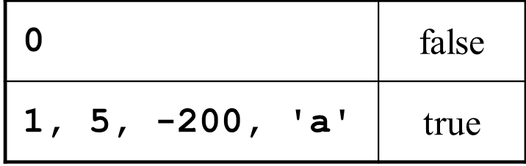
ערכי אמת
מבחינים בין שני ערכי אמת: true ו-false
לכל מספר שלם ניתן להתאים ערך אמת:
הערך 0 הוא בעל ערך אמת false
כל ערך אחר הוא בעל ערך אמת true

Slide 23
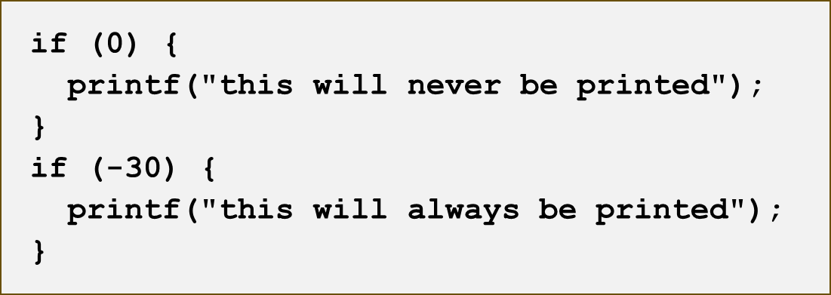
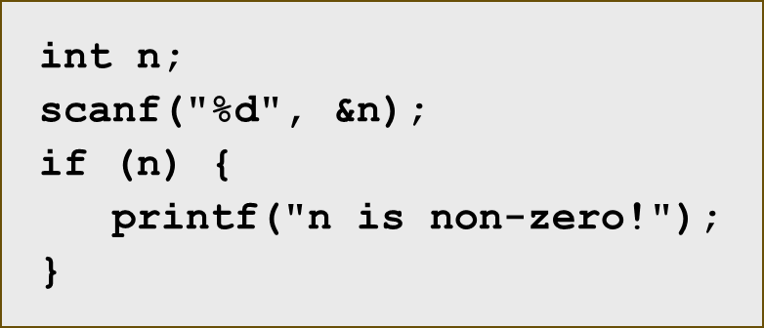
ערכי אמת - דוגמה

Slide 24
הטיפוס bool
ב-C קיים טיפוס ייעודי לייצוג ערכי אמת
כדי להשתמש בו יש לכלול את הספריה stdbool.h:
מוגדר בה הטיפוס bool
הקבוע false שמוגדר כ-0
הקבוע true שמוגדר כ-1
ההמרה מ-int ל-bool ולהיפך מתבצעת לפי ערכי האמת

Slide 25
הטיפוס bool - דוגמה
#include <stdbool.h>
...
int n;
scanf("%d", &n);
bool notZero = n;
if (notZero) {
printf("n is non-zero!");
}
לא מומלץ להשוות בין משתני int לערכי bool.
מה היה קורה פה?
if (n != true) {
printf("n is zero");
}

Slide 26
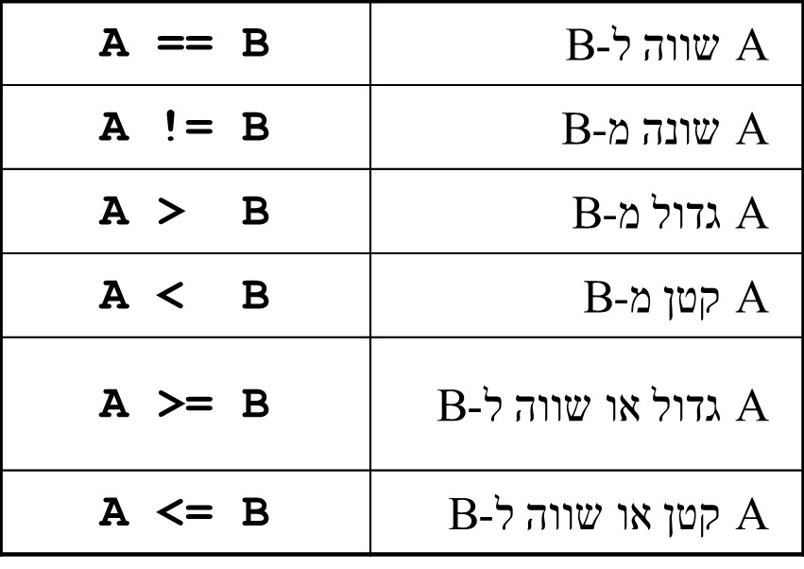
אופרטורי השוואה
אופרטורים בינאריים המחזירים 0 או 1 בהתאם לנכונות ההשוואה:

Slide 27
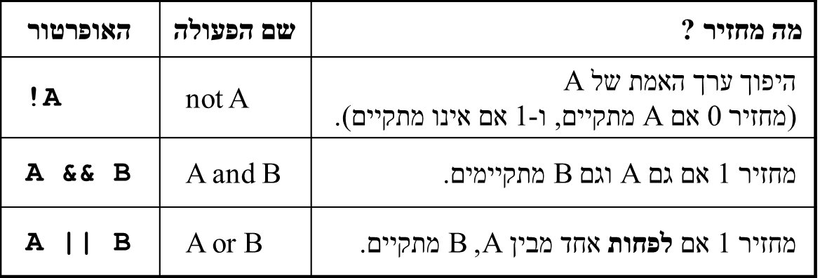
אופרטורים לוגיים
אופרטורים המתייחסים לפרמטרים שלהם כערכי אמת ומחזירים 0 או 1 בהתאם לפירוט בטבלה:

Slide 28
דוגמאות
הביטוי | תוצאה
!5
0
!!5
1
5 && 0
0
5 && 'A'
1
5 || (-5)
1
5 || 0
1

Slide 29
דוגמאות בקוד
if (0 <= n && n <= 10) {
printf("n is between 0 and 10");
}
if (n < 0 || n > 10) {
printf("n smaller than 0 or larger than 10");
}
if (n % 7 == 0) {
printf("n is divisible by 7");
}

Slide 30
מנגנון short-circuit evaluation
החישוב של ביטוי לוגי נעצר ברגע שיודעים מה יהיה ערכו.
מנגנון זה מתייחס לאופרטורים || ו-&&
A && B
אם A לא מתקיים - ברור שהתוצאה היא 0 ולכן החישוב יעצור.
A || B
אם A מתקיים - ברור שהתוצאה היא 1 ולכן החישוב יעצור.

Slide 31
דוגמאות
אם speed>90, מוחזר 1 בלי לבדוק את התנאי השני
תכונת הלוגיקה המקוצרת מאפשרת לשלב כמה בדיקות בו זמנית, גם כאשר בדיקה אחת תלויה בתוצאה של בדיקה קודמת:
בדוגמה הזו, אם x=0 לא נבצע את החלוקה בצד ימין
int speed = 100;
(speed > 90) || (speed < 55);
if ((x != 0) && (1/x > 12))

Slide 32
תרגיל 1
מה תדפיס התוכנית הבאה?
#include <stdio.h>
#include <stdbool.h>
int main()
{
int i=10;
bool stop=false;
while(!stop && (i-- >= 0)){
stop=!(i%5);
printf("%d\n",i);
}
printf("%d\n",i);
return 0;
}
Notes:
תשובה:
9
8
7
6
5
5

Slide 33
תרגיל 2 (מתוך ש.ב)
מספר הוא אי זוגי בריבוע אם הוא מכיל מספר אי זוגי של ספרות אי זוגיות.
לדוגמה: המספר 12345 הוא אי זוגי בריבוע, כיוון שהוא מכיל 3 ספרות אי-זוגיות (1,3,5)
לעומתו המספר 1234 הוא לא אי זוגי בריבוע, כיוון שהוא מכיל 2 ספרות אי זוגיות (1,3).
א. יש לכתוב תוכנית הקולטת מהמשתמש מספר חיובי הקטן (ממש) ממיליון. אם המספר הוא אי זוגי בריבוע -
יש להדפיס:
The number is double odd: v
אחרת, יש להדפיס:
The number is double odd: x
Notes:
השאלה נלקחה מתוך תרגיל בית 2 אביב 2013, אך הדרישה שונתה (השאלה המקורית דרשה ללא משפטי תנאי, השוואות או לולאות)

Slide 34
תרגיל 2- פתרון
int val, oddCounter = 0;
scanf("%d", &val);
while (val > 0){
int digit = val % 10;
if (digit % 2) {
oddCounter++;
}
val /= 10;
}
printf(“The number is double odd: %c”,
(oddCounter % 2) ? ‘v’ : ‘x’);

Slide 35
תרגיל 2 (המשך)
ב. יש לכתוב שוב את אותה התכנית, רק הפעם ללא שימוש במשפטי תנאי (if, else, switch, ?:)
רמז: השתמשו במשתנים בוליאניים
Notes:
מטרת התרגיל להמחיש את הכוח של משתנים בוליאניים.
יש להדגיש שאין שום סיבה לוותר על משפטי תנאי באופן כללי! (אנחנו מעדיפים קוד ברור על פני קוד מתוחכם)

Slide 36
תרגיל 2- פתרון
int val, oddCounter = 0;
scanf("%d", &val);
while (val > 0){
int digit = val % 10;
if (digit % 2) {
oddCounter++;
}
val /= 10;
}
printf(“The number is double odd: %c”,
(oddCounter % 2) ? ‘v’ : ‘x’);

Slide 37
תרגיל 2- פתרון
int val, oddCounter = 0;
scanf("%d", &val);
while (val > 0){
int digit = val % 10;
bool isDigitOdd = digit % 2;
oddCounter += isDigitOdd;
val /= 10;
}
printf(“The number is double odd: %c”,
(oddCounter % 2) ? ‘v’ : ‘x’);

Slide 38
תרגיל 2- פתרון
int val, oddCounter = 0;
scanf("%d", &val);
while (val > 0){
int digit = val % 10;
bool isDigitOdd = digit % 2;
oddCounter += isDigitOdd;
val /= 10;
}
bool isCounterOdd = oddCounter % 2;
printf(“The number is double odd: %c”,
'x'+isCounterOdd*('v'-'x'));
Notes:
יש לעשות דוגמה אם יש זמן לאלגוריתם מובן ויעיל בשורש חלקי שתים המספר למציאת מחלקיו, ולהכניס ללולאה את התכנית לקבל מספרים, כזאת שעוצרת כאשר היא מוצאת את המספר הראשון שאינו ראשוני. לקשר את זה לתרגול 3. לתת להם לנסות, ולקרוא לי כדי לראות איך זה.

